Slide 1
P
Plan
DO
D
A
C
Action
Check
PDCA循环工作方法培训
培训人：PPT
培训部门：质检部门一班

Slide 2
CONTENTS
目 录
分析说明
循环步骤
特 点
举例说明

Slide 3
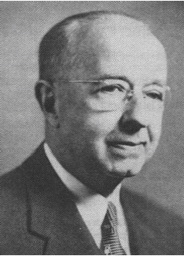
1
分析说明
戴明PDCA循环
PDCA：是最早由休哈特（Shewart，另译做舍瓦特）提出来后续由戴明（Deming）予以发展的，所以又称为“戴明环。

Slide 4
1
分析说明
P、D、C、A四个英文字母所代表的意义如下：
P
（Plan）——计划
包括方针和目标的确定以及活动计划的制定；
D
（DO）——执行
执行就是具体运作，实现计划中的内容；
包括方针和目标的确定以及活动计划的制定；
A
（Action）——行动（或处理）
对总结检查的结果进行处理，成功的经验加以肯定，并予以标准化，便于以后工作时遵循；
对于失败的教训也要总结，以免重现。
对于没有解决的问题，应提给下一个PDCA循环中去解决。
C
( Check）——检查
就是要总结执行计划的结果，分清哪些对了，哪些错了，明确效果，找出问题；
以上四个过程不是运行一次就结束，而是周而复始的进行，一个循环完了，解决一些问题，未解决的问题进入下一个循环，这样阶梯式上升的。在质量管理中，因此有人称其为质量管理的基本方法。

Slide 5
1
分析说明
一个PDCA循环一般都要经历以下4个阶段(图1所示)、8个步骤（图2所示）
找问题
提出
新问题
找原因
找要因
处理
计划
总结经验
订计划
检查
执行
检查
执行
PDCA循环的4个阶段
PDCA循环的8个步骤

Slide 6
2
PDCA循环运用与流程图
Plan
Do
PDCA——P阶段
步骤一 : 分析现状，找出问题
需要的是对现状的把握和发现题目的意识、能力，发现问题是解决问题的第 一步，是分析问题的条件。
尽可能用数据说明，并确定需要改进的主要问题。
Action
Check

Slide 7
2
PDCA循环运用与流程图
Plan
Do
PDCA——P阶段
步骤二 : 分析产生质量问题的各种原因或影响因素
找准问题后分析产生问题的原因至关重要，运用头脑风暴法等多种集思广益的科学方法，把导致问题产生的所有原因统统找出来。
Action
Check

Slide 8
2
PDCA循环运用与流程图
Plan
Do
PDCA——P阶段
步骤三 : 找出影响质量的主要因素
影响质量的因素往往是多方面的，可能涉及人、方法、仪器、设备、材料、环境等。每项大的影响因素中又包含小的因素。应在诸多因素中，找出影响质量的最主要、最直接的因素。
Action
Check
区分主因和次因是最有效解决题目的关键。
主因
次因

Slide 9
2
PDCA循环运用与流程图
PDCA——P阶段
步骤四 : 设定目标，制定对策
目标可以是定性+定量化的，能够用数量来表示的指标要尽可能量化，不能用数量来表示的指标也要明确。目标是用来衡量实验效果的指标，所以设定应该有依据，要通过充分的现状调查和比较来获得。
为什么制定该措施(Why)?
达到什么目标(What)?
在何处执行(Where)?
由谁负责完成(Who)?
什么时间完成(When)?
如何完成(How)?
5W1H
计划的内容如何完成好，需要将方案步骤具体化，逐一制定对策，明确回答出方案中的“5W1H”即:

Slide 10
2
PDCA循环运用与流程图
Plan
Do
PDCA——D执行阶段
即按照预定的计划，在实施的基础上，努力实现预期目标的过程。
步骤五 : 实施对策
Action
按照既定的计划进行实施。执行过程中没有特殊情况不得改变计划，遇有极特殊情况可考虑审慎、及时修改计划。
在这一阶段除了按计划和方案实施外，还必须要对过程进行测量，确保工作能够按计划进度实施。同时建立起数据采集，收集起过程的原始记录和数据等项目文档。
Check

Slide 11
2
PDCA循环运用与流程图
Plan
Do
PDCA——C检查效果阶段
即确认实施方案是否达到了目标。
步骤六 : 效果检查。
Action
根据措施计划的要求，检查、验证实际执行的结果，看是否达到了预期的效果。检查效果要对照措施计划中规定的目标进行，将采取的对策进行确认后，对采集到的数据进行总结分析，把完成情况同目标值进行比较，看是否达到了预定的目标。
如果没有出现预期的结果时，应该确认是否严格按照计划实施对策，如果是，就意味着对策失败，那就要重新进行最佳方案的确定。
Check

Slide 12
2
PDCA循环运用与流程图
Plan
Do
PDCA——A处理阶段
步骤七 : 标准化。
对已被证明的有成效的措施，要进行标准化，制定成工作标准，以便以后的执行和推广。在涉及更改标准、程序、制度时应慎重，必要时还需要进行多次PDCA循环加以验证。
Action
Check
步骤八 : 问题总结。
对于方案效果不显著的或者实施过程中出现的问题，进行总结，为开展新一轮的PDCA循环提供依据。例如:危急值漏报率降低至5%，完成一轮循环后，进行效果检查时发现未达到目标值，总结经验后进人第二轮PDCA循环，按计划重新实施后达到了目标值。

Slide 13
3
PDCA循环的特点
(1)大环套小环，小环保大环，推动大循环
各级部门根据自己的方针目标，都有自己的PDCA循环，层层循环，形成大环套小环，小环里面又套更小的环。大环是小环的母体和依据，小环是大环的分解和保证。各级部门的小环都围绕着总目标朝着同一方向转动。通过循环把各项工作有机地联系起来，彼此协同，互相促进。

Slide 14
3
PDCA循环的特点
1、大环套小环，小环保大环，互相促进，推动大循环
P
D
P
D
A
C
P
D
A
C
A
C
P
D
A
C

Slide 15
3
PDCA循环的特点
( 2 )PDCA循环是爬楼梯上升式的循环，一个循环运转结束，质量就会提高一步，然后再制定下一个循环，再运转、再提高，不断前进，不断提高。
P
D
A
C
P
D
目标水平
A
改
进
C
P
D
现有水平
阶梯式进步
A
C
原有水平

Slide 16
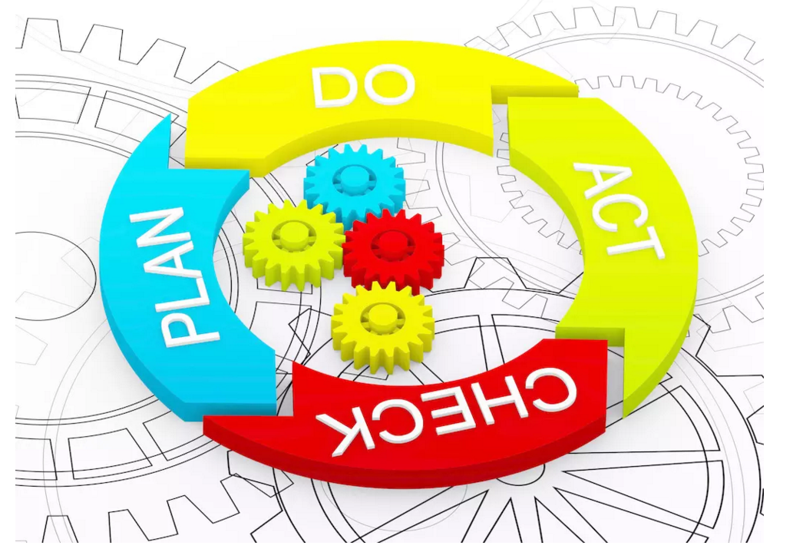
3
PDCA循环的特点
( 3 ) PDCA循环的特点
PDCA循环是综合性循环，
4个阶段是相对的，它们之间不是截然分开的.

Slide 17
3
PDCA循环的特点
( 3 ) PDCA循环的特点
推动PDCA循环的关键是“处理”阶段
“处理”
阶段
因为处理阶段就是解决存在问题，总结经验和吸取教训的阶段。该阶段的重点又在于修订标准，包括技术标准和管理制度。没有标准化和制度化，就不可能使PDCA循环转动向前。

Slide 18
4
可以从哪些方面着手做PDCA
硬件：如科室某类医疗设备的报修率
软件：如科室某项制度的依从性
硬件和软件
如科室诊疗组中的某一个组的共性问题
个人：如具体某一个人的问题，如诊疗死亡率手术并发症等
组织和个人
系统：宏观政策、管理机制、工作方法等
细节：输液挂钩的高度、病房地面湿滑等
系统和细节

Slide 19
4
危急值PDCA管理举例
假如我院制定了危机值管理的相关规定及流程后，在执行中,发现还存在危机值管理执行不到位的情况,比如存在检验危机值未能及时处理的情况而造成病人家属的投诉及纠纷(发现问题）。

Slide 20
4
可以从哪些方面着手做PDCA
流程不合理?
P-PLAN
分析问题
产生的原因
制度不完善?
制度执行不到位?
召集检验科,临床科室主任,三级医师以及护士长等人员召开会议,讨论问题产生的原因,并作好记录(头脑风暴法)

Slide 21
4
危急值PDCA管理举例
检验科危急值管理落实不到位的原因分析
测 量
材 料
人 员
工作量大
人员紧张
检验科与临床科
缺乏沟通
临床医师
未引起足够重视
设备陈旧，
运行速度慢
流程存在缺陷
电脑运行缓慢
环 境
方 法
机 器

Slide 22
4
危急值PDCA管理举例
危机值管理不到位原因分析

Slide 23
4
危急值PDCA管理举例
根据所分析的原因制定整改的目标和计划
目标:制定更加合理优化的检验科危机值管理流程,加强危机值管理的落实,减少检验科危机值管理的环节漏洞.漏报率控制在0.减少医疗差错的发生。

Slide 24
4
危急值PDCA管理举例
计 划
针对前述的三个最主要可控制因素制定:
每一个月召开临床科室与检验科之间的碰头会,就加强危机值管理进行协商,解决落实碰到的困难,作好会议记录(原始资料的积累)
因素01
检验科与临床科室之间缺少沟通
解决办法

Slide 25
4
危急值PDCA管理举例
计 划
针对前述的三个最主要可控制因素制定:
医教科组织临床危机值相关知识的培训，并进行考核，将危机值管理纳入医院综合目标责任制管理，严格落实，如果由于未严格按照危机值管理执行而造成医疗纠纷的，严肃处理。
因素02
临床医师未引起足够的重视
解决办法
（培训幻灯，签到表，学习记录，考核记录，原始资料的累积）

Slide 26
4
危急值PDCA管理举例
计 划
针对前述的三个最主要可控制因素制定:
设计更合理优化的流程，比如在原有流程的基础上引进电脑强制报告程序，如果检验科危机值发出电脑警示后，科室内电脑不能再进行其他操作，只能处理完危机值后才能进行其它操作。
因素03
解决办法
流程存在缺陷

Slide 27
4
危急值PDCA管理举例
时间 | 2013.7-2013.9 | 2013.9-2013.11 | 2013.11-2013.12 | 2014.1-2014.2
P-PLAN | 发现问题，分析问题，制定目标，计划，设计流程
D-DO |  | 医师培训 危机值考核 检验科与临床科室定期沟通
C-Check |  |  | 设计表单，进行例行的危机值检查，督促工作
A-action |  |  |  | 效果评价，根据效果将流程标准化推广，危机值管理制度的补充。遗留问题放在下一个PDCA循环解决

Slide 28
4
危急值PDCA管理举例
C-check
检查的目的就是严格落实危机值相关管理的规定，通过制定表单进行检查，并将问题进行汇总。以便进行效果评价。

Slide 29
4
医院危机值检查表单
名称 | 项目 | 分值
制度知晓情况 | 危机值流程的知晓程度（10分） 危机值内危机值的含义（10分）
登记 本情况 | 1.对照病例检查结果，查登记本登记情况 缺一项扣10分。 2．查检验科与临床科室危机值登记本是否一致，如有遗漏扣10分。
现场 考核 | 现场抽查医师及护士一名，考核危机值处理流程的操作情况，不知晓，或操作错误的扣20分 考核上级医师是否及时给与指导和处理。如未能及时处理扣20分。
效果 评估 | 科室内认真组织危机值管理学习并有记录的认定合格，如未组织的扣10分 如若因危机值管理不到位而造成医疗纠纷，差错，甚至事故的。按目标责任制处理。

Slide 30
4
医院危机值检查表单

Slide 31
4
医院危机值检查表单
A-action
总结经验：
比如经过以上的整改，危机值的管理得到了进一步的加强，优化了流程，并且使得危机值漏报率降至0.05%以下甚至接近0,就达到了预期的效果。
遗留的问题
遗留的问题进入下一个PDCA循环中去解决。

Slide 32
4
总结
根据现有的医院各项规章制度及流程进行认真执行，在执行过程中发现问题。
找出主要的原因
制定目标及计划，设计新的检查表单和流程，进行落实整改，反馈（原始资料的整理）。
把成功的经验总结出来，标准化。
01
02
03
04
05
06
07
08
根据问题分析原因（头脑风暴法）
找出解决问题的方法
评价整改后的效果
遗留的问题进入下一个PDCA。

Slide 33
4
持续质量改进（CQI）
定义：是在全面质量管理基础上发展起来的，它强调持续的、全程的质量管理。在注重终末质量的同时更注重过程管理、环节控制的一种新的质量管理理论。

Slide 34
4
持续质量改进（CQI）
CQI：致力于增强满足质量要求能力的循环活动。
它是一个组织全范围内进行改进的正规化的方法；
它是通过各业务部门和各级管理层的持续的努力来实现的。
目的：是用最经济的方法来最大地满足服务对象的需求。

Slide 35
4
质量改进的类型
救火式
技术革新式
持续改进
出现问题，解决问题；
结果维持在原绩效水平；
解决问题的方式类似于救火，是偶发性和无计划性的改进。
通过引进新技术、工艺等技术革新来达到质量改进，其结果从原质量水平立即跃升至一个新的质量水平，这种改进通常是激动人心的，但很少发生。
对现有过程进行渐进的改进活动，相对于救火式，它是稳定的和有计划性的；
相对于技术革新式，它不那么激动人心，但确是渐进的。

Slide 36
4
质量改进的类型
质量水平
原质量水平
持续改进
技术革新式
救火式
时 间
减少救火式，关注持续改进.

Slide 37
谢谢观看
THANK YOU FOR YOUR ATTENTION!

